Slide 1
Online notes submission
Dalla consegna alla pubblicazione online
Andrea Bellani

Slide 2










Database
Sito web
Upload
Pubblicazione
Sicurezza

Slide 3


La progettazione dei dati
Progettazione concettuale
Ristrutturazione
Progettazione logica
Traduzione
Creazione DB

Slide 4
DocumentiRichiesti
ID
skin
0, N
1, 1
utente
utilizzo
Descrizione
Nome
Username
Password
Il candidato, implementi un sito che permetta agli utenti di effettuare la registrazione per accedere ad un'area riservata dove sia possibile inviare file inerenti a topic su cui gli autori del sito stanno attualmente cercando testi e visualizzarne il loro giudizio.
l’utente può cambiare le proprie credenziali, la propria skin e cancellare la propria utenza;
Il candidato, implementi un sito che permetta agli utenti di effettuare la registrazione per accedere ad un'area riservata dove sia possibile inviare file inerenti a topic su cui gli autori del sito stanno attualmente cercando testi e visualizzarne il loro giudizio.
dove sia possibile inviare file inerenti a topic su cui gli autori del sito stanno attualmente cercando testi e visualizzarne il loro giudizio.

Slide 5
DocumentiRichiesti
ID
skin
0, N
1, 1
utente
utilizzo
Descrizione
Nome
Username
0, N
Password
upload
FormatoRichiesto
Nome
1, 1
ID
Nome
dove sia possibile inviare file inerenti a topic su cui gli autori del sito stanno attualmente cercando testi e visualizzarne il loro giudizio.
topic
0, N
1, 1
documento
inclusione
0, 1
Descrizione
Giudizio
Status

Slide 6
DocumentiRichiesti
ID
skin
0, N
1, 1
utente
utilizzo
Descrizione
Nome
Username
Password
0, N
upload
FormatoRichiesto
Nome
1, 1
ID
Nome
topic
0, N
1, 1
documento
inclusione
0, 1
Descrizione
Giudizio
Status

Slide 7
DocumentiRichiesti
ID
skin
0, N
1, 1
utente
utilizzo
Descrizione
Nome
Username
Password
0, N
upload
FormatoRichiesto
Nome
1, 1
ID
Nome
topic
0, N
1, 1
documento
inclusione
0, 1
Descrizione
Giudizio
Status

Slide 8
DocumentiRichiesti
ID
skin
0, N
1, 1
utente
utilizzo
Descrizione
Nome
Username
Password
0, N
upload
FormatoRichiesto
Nome
1, 1
ID
Nome
topic
0, N
1, 1
documento
inclusione
0, 1
Descrizione
Giudizio
Status

Slide 9
DocumentiRichiesti
ID
skin
utente
skin
utilizzo
utente
FKNomeSkin
Descrizione
Nome
Username
Password
upload
FormatoRichiesto
Nome
ID
Nome
topic
documento
topic
inclusione
documento
*
FKIDUtente
FKNomeTopic
0, 1
Descrizione
Giudizio
Status

Slide 10
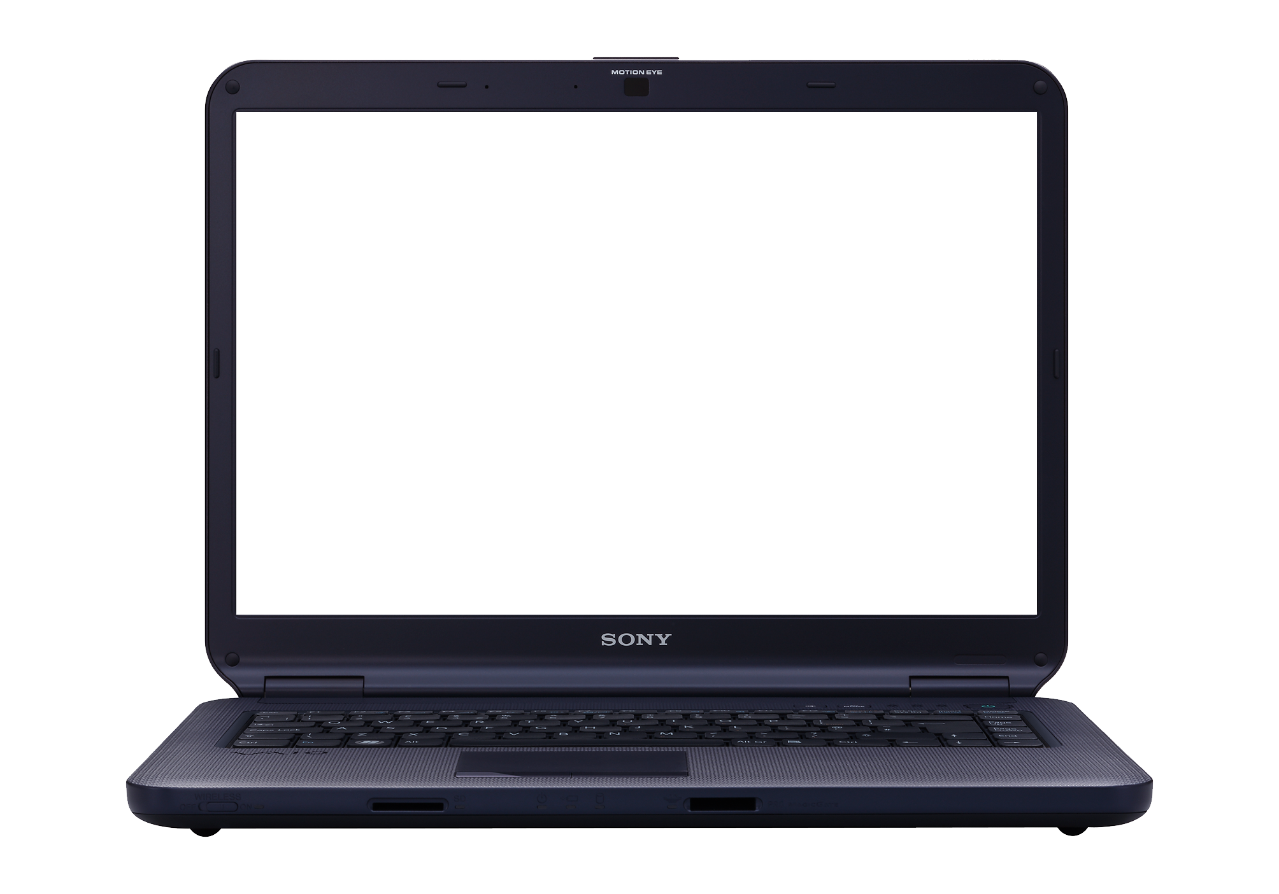

CREATE TABLE documento
(
ID int PRIMARY KEY,
Nome varchar(255) NOT NULL,
Giudizio varchar(255),
Status int NOT NULL,
FKIDUtente varchar(255) NOT NULL,
FKNomeTopic varchar(255) NOT NULL,
FOREIGN KEY (FKIDUtente) REFERENCES utente(ID),
FOREIGN KEY (FKNomeTopic) REFERENCES topic(Nome)
);
CREATE TABLE skin
(
Nome varchar(255) PRIMARY KEY,
DocumentiRichiesti int NOT NULL CHECK(DocumentiRichiesti>=0),
Descrizione varchar(255) NOT NULL
);
CREATE TABLE utente
(
ID varchar(255) PRIMARY KEY,
Username varchar(255) NOT NULL UNIQUE,
Password varchar(255) NOT NULL
FKNomeSkin varchar(255) NOT NULL,
FOREIGN KEY (FKNomeSkin) REFERENCES skin(Nome)
);
CREATE DATABASE account;
CREATE TABLE topic
(
Nome varchar(255) PRIMARY KEY,
FormatoRichiesto varchar(255) NOT NULL,
Descrizione varchar(255) NOT NULL
);
documento
ID
Nome
*
Giudizio
Status
FKIDUtente
FKNomeTopic
topic
Nome
FormatoRichiesto
Descrizione
utente
ID
Username
Password
FKNomeSkin
skin
Nome
DocumentiRichiesti
Descrizione

Slide 11
documento
ID
Nome
*
Giudizio
Status
FKIDUtente
FKNomeTopic
topic
Nome
FormatoRichiesto
Descrizione
utente
ID
Username
Password
FKNomeSkin
skin
Nome
DocumentiRichiesti
Descrizione

Slide 12
documento
ID
Nome
*
Giudizio
Status
FKIDUtente
FKNomeTopic
topic
Nome
FormatoRichiesto
Descrizione
utente
ID
Username
Password
FKNomeSkin
skin
Nome
DocumentiRichiesti
Descrizione

Slide 13

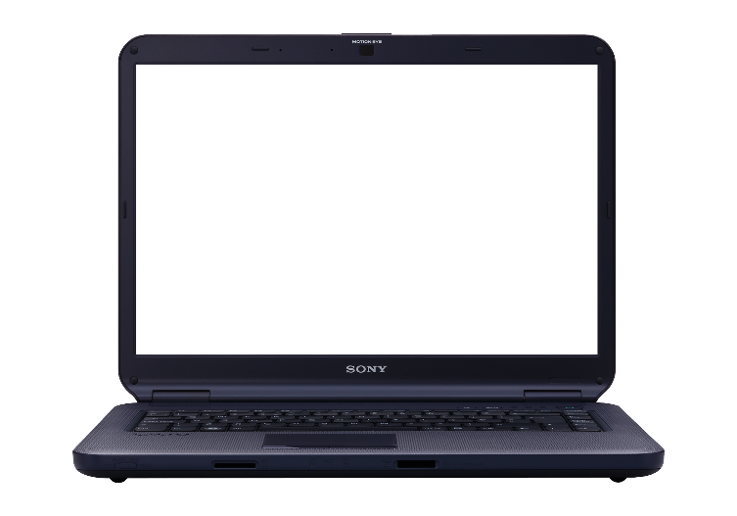

Slide 14

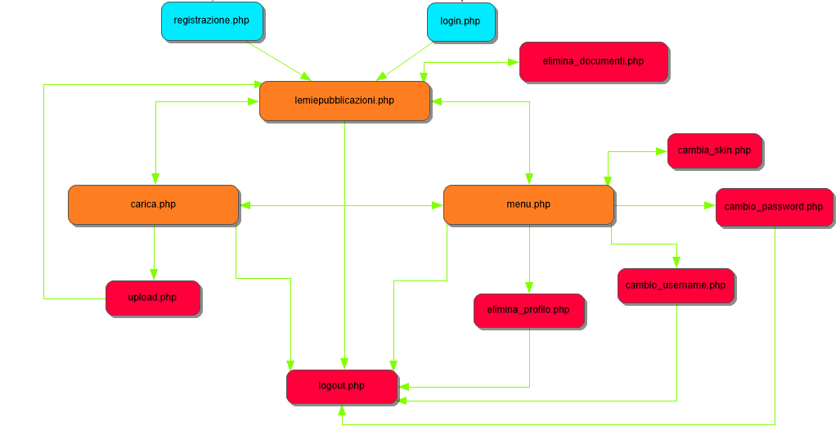
Username
Password
ID

Slide 15
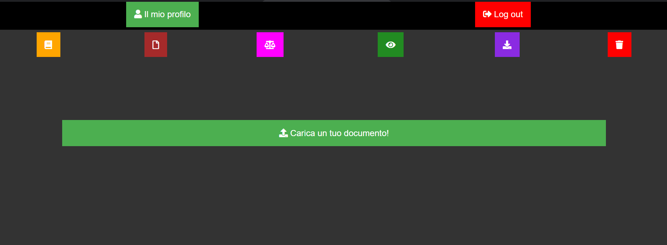

Slide 16
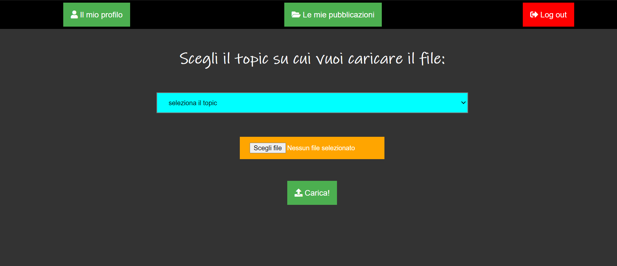

Slide 17
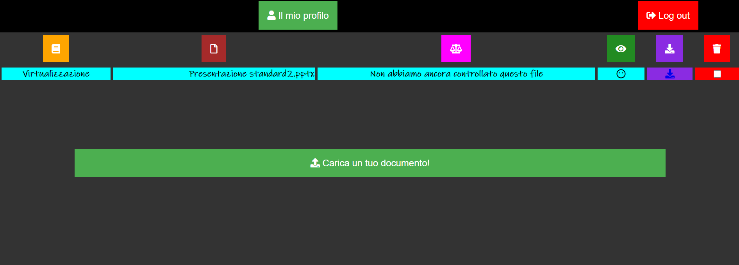

Slide 18
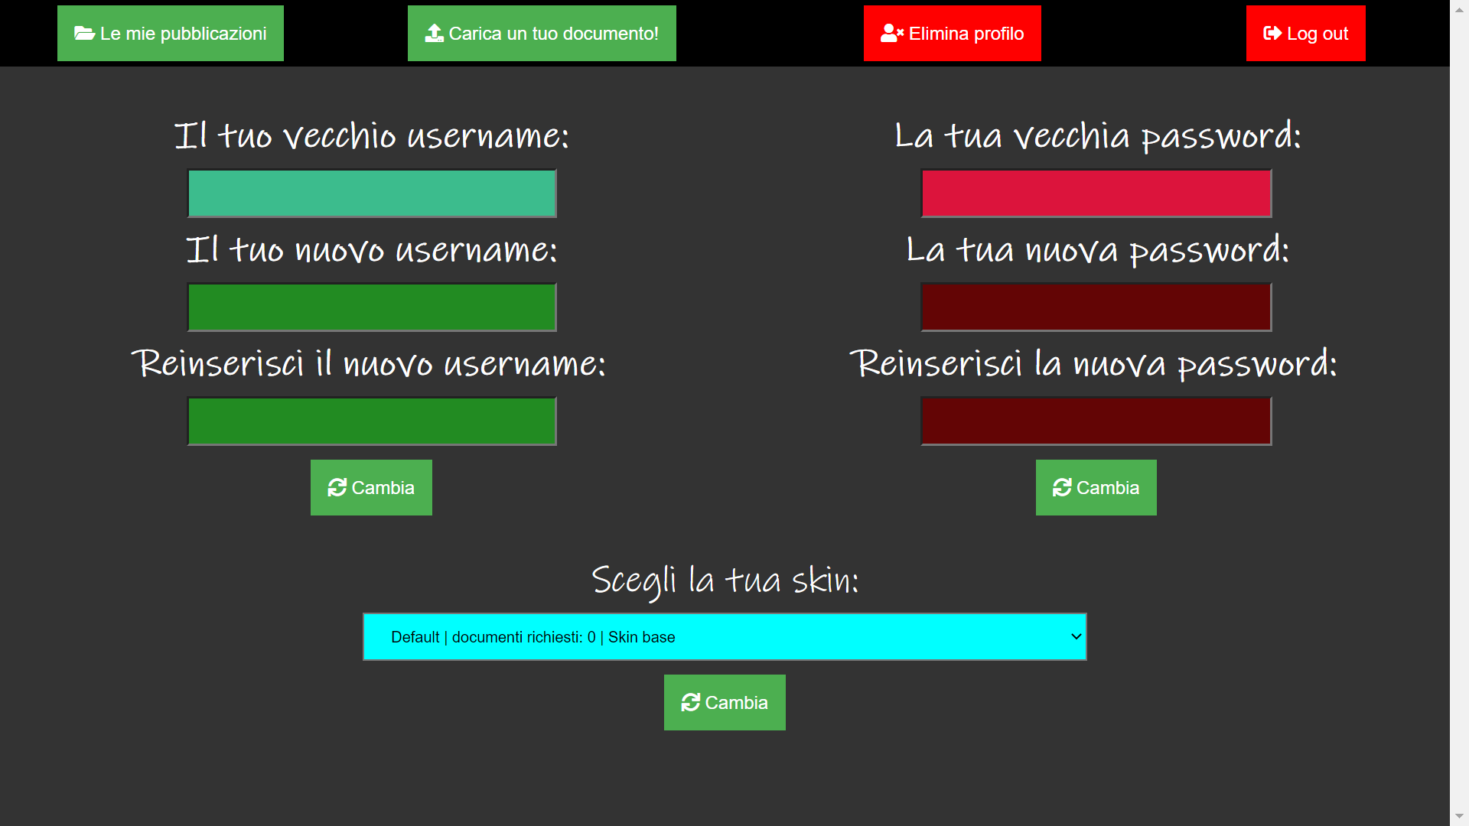

Slide 22
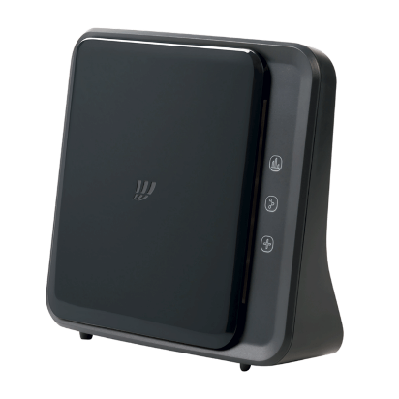

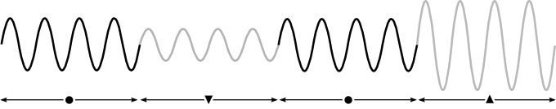
Internet
Mio pc
(192.168.1.187)
Fastgate
(2.229.132.23)
Server
(200.1.2.3)

Slide 23

Internet
Mio pc
(192.168.1.187)
Fastgate
(2.229.132.23)
Server
(200.1.2.3)
Source socket inside | Destination socket inside | Source socket outside | Destination socket outside
192.168.1.187:700
200.1.2.3:80
2.229.132.23:3001
200.1.2.3:80

Slide 24

443
Internet
Mio pc
(192.168.1.187)
Fastgate
(2.229.132.23)
Client
(200.1.2.3)
Source socket inside | Destination socket inside | Source socket outside | Destination socket outside
 | -- |  | --
192.168.1.187:443
2.229.132.23:443

Slide 25

.andreabellani.com
.com
443
Default DNS server
Internet
Mio pc
(192.168.1.187)
Fastgate
(2.229.132.23)
Type | Name | Points to | TTL
A | account | 2.229.132.23 | 3600
Root server
Client
(200.1.2.3)

Slide 26




SSL For Free
Internet
account.andreabellani.com
Client

Slide 27
Grazie dell’attenzione
Fonti:
Andrea Bellani – Online notes submission
Realizzato da: Andrea Bellani

